Slide 1
Математика
« Менің анам.
Заттар тобын
салыстырамын
< , > = белгілері.»

Slide 2
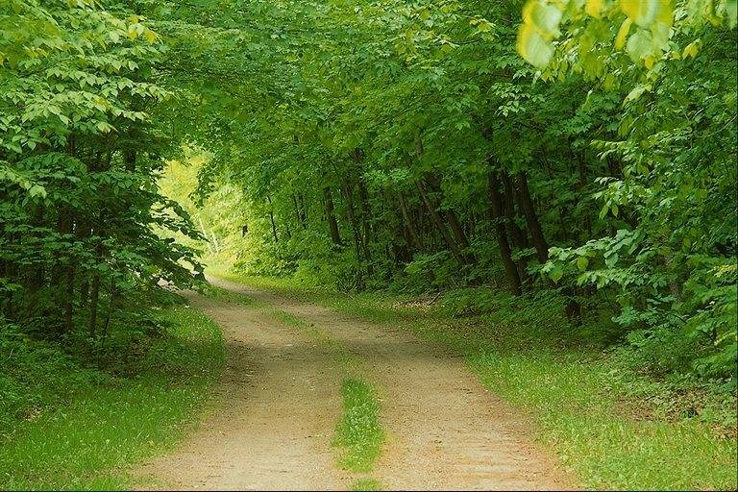
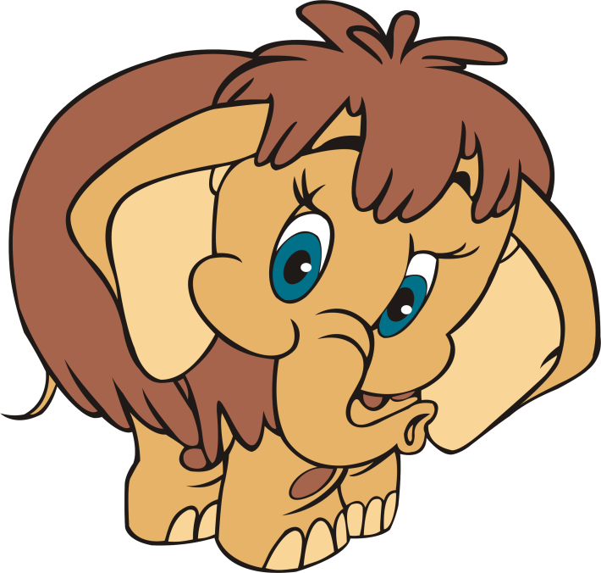
Піл мен оның баласы орманды
аралап келе жатады.

Slide 3
Бір кезде көбелек қуып жүрген
пілдің баласы анасынан адасып қалады.

Slide 4
Ол қатты қорқып кетеді

Slide 5
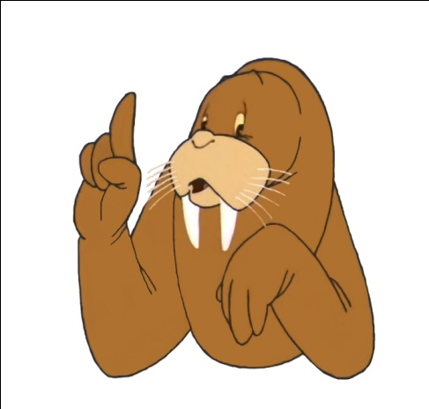
Ол анасынын таба алмай
жылап келе жатып, үлкен теңізге кездеседі.
Алдынан итбалық шығып,оған анасын табу үшін аптаның алты күнінің тапсырмасын орындаса ,анасына жететінін айтады.

Slide 6
Пілдің баласы сендерден көмек сұрайды.
Пілдің баласына көмектесейік!

Slide 7
Біз 1 ден 20 ға дейінгі сандарды білеміз!
Оң және кері санай аламыз!
Сандарды салыстыра аламыз!
Біз білімдіміз!
Біз тапқырмыз!
Біз қамқоршымыз!

Slide 8
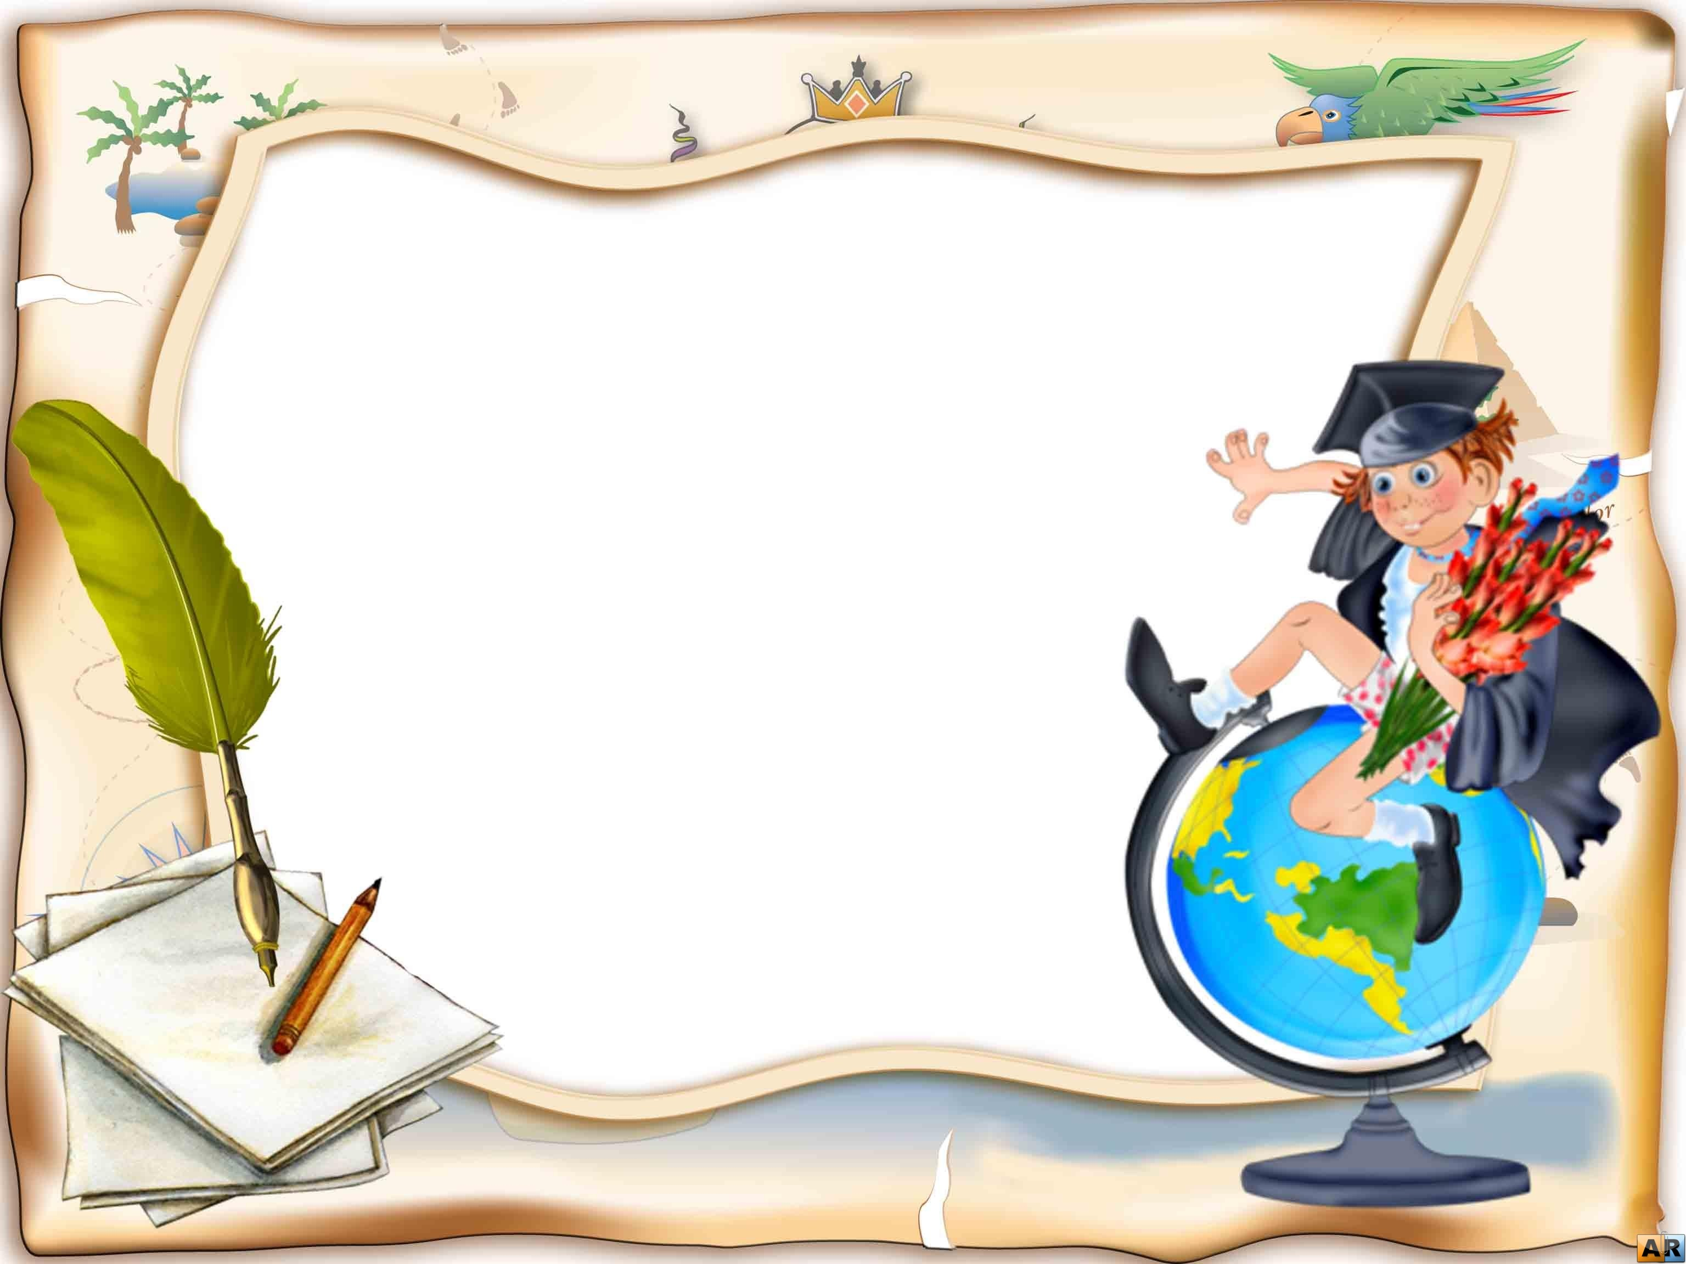
І. Ұйымдастыру
Шаттық шеңберін құру
Біз ақылды баламыз,
Айтқан тілді аламыз.
Бізге келген қонақпен,
Амандасып аламыз.

Slide 9
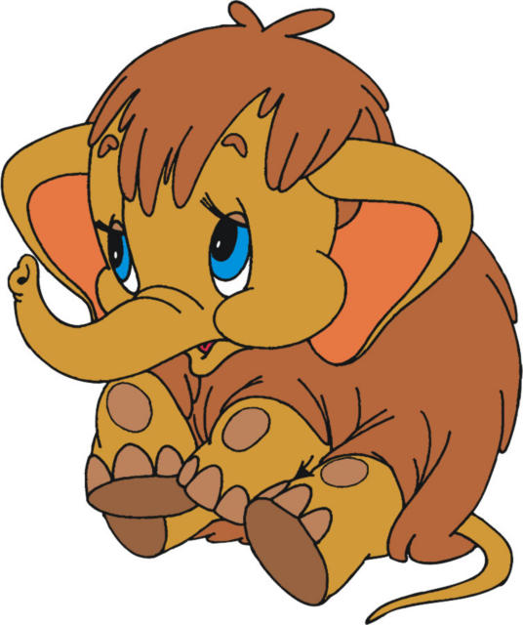
Мен анама көмектесемін.
1.Дүйсенбі

Slide 10
Видео көрсету.
.

Slide 11
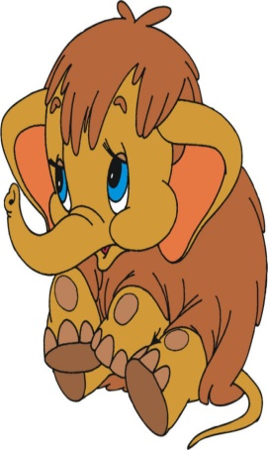
Оқушылар сандарды оң
және кері санайды
1 2 3 4 5 6 7 8 9 10 11 12 14 15 16 17 18 19 20

Slide 12
Өздерің білетін
санамақ айтыңдар!
2.Сейсенбі

Slide 13
Санамақ
1 дегенім жаман баға,
Алады оны жаман бала.
2 дегенім нашар баға,
Інішегім нашарлама.
3 дегенім орта баға,
Сапасы оның орта ғана.
4 дегенім жақсы баға,
Алады оны жақсы бала.
5 дегенім үздік баға,
Оқимыз тек үздік қана.

Slide 14
Есептерді шығар!
3.Сәрсенбі

Slide 15
6+4=
8-4=
7+3=
6-3=
9+1=
3-2=
8+2=
7-5=

Slide 16
7+3=10
6-3=3
6+4=10
8-4=4
8+2=10
7-5=3
9+1=10
3-2=1
Рахмет,достар!

Slide 17
Сандардың көршісін тап!
4.Бейсенбі
Notes:
тапсырма

Slide 18
Сандардың көршісін тап!
5;8;
2; 6;
1; 3;
4; 7;
Notes:
тапсырма

Slide 19
4;5;6
7;8;9
1;2;3
5;6;7
3;4;5
6;7;8
0;1;2
2;3; 4
Алақай, жарайсыңдар!
Notes:
тапсырма

Slide 20
Оқулықпен жұмыс
Notes:
тапсырма

Slide 21
Дәптермен жұмыс.
Қаламмен бастырып сыз.
Notes:
тапсырма

Slide 22
Сандарды салыстыр!
7 * 3
5 * 4
6 * 9
4 * 4
Жұма
Notes:
тапсырма

Slide 23
7 > 3
5 > 4
6 < 9
4 = 4
Жарайсыңдар,
білімді екенсіңдер!
Notes:
тапсырма

Slide 24
Сергіту сәті.
Мен қатты қуанып тұрмын.

Slide 29
Осылайша, пілдің баласы жағаға жетті...

Slide 30
Көп ұзамай анасы келді...

Slide 31
Сабаққа өте жақсы қатыстыңдар!
Маған көмектескендеріңе рақмет!
Жарайсыңдар! Менің сендерге сыйлығым бар.
...

